Slide 1


移动货架操作指引
资讯科技部: 沈磊
日期：2022-07-28

Slide 2


会议流程
主功能介绍
各菜单详解
操作指引
注意事项

Slide 3
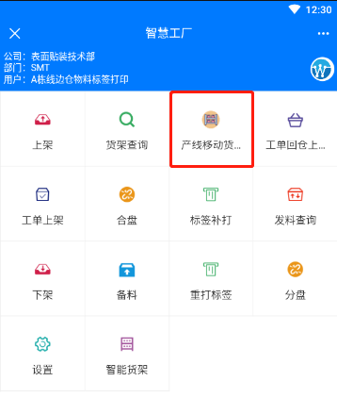
流程1
产线移动货架：
用于帮助产线快速找料。将备用料通过工单绑定上架至
移动货架上，产线需要接料时可通过物料查找里的 料号
查找 UID查找 工单查找这三个功能实现快速找料，同
时在对料看板上当达到预警时寻料亮灯栏也会显示储位
号，可直观的指引储位实现快速找料。

Slide 4
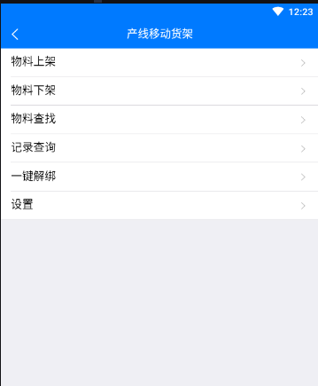
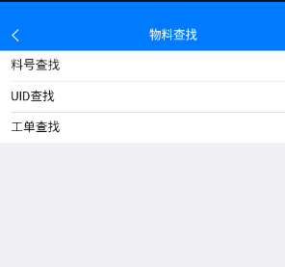
流程2
物料上架：扫描料盘与储位码上架
物料下架：扫描料盘完成下架
物料查找：按条件查找在架物料信息
料号查找：输入料号查找(默认关联pck工单）
UID查找：扫描料盘查找(默认关联pck工单）
工单查找：输入要查询的工单查找
记录查询：所有上架下架操作记录
一键解绑：扫描料架编码一键下架
设 置：设置PDA与Pcheck的链接参数

Slide 5
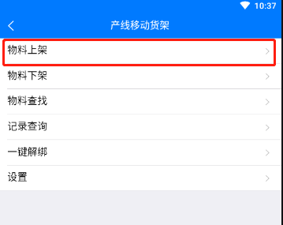
流程3
物料上架：
点击物料上架功能系统默认让用户选择输入工单，工单信息
来源备料表，用户只有选择或输入与备料表一致的工单后方可
上架。
上架时需要先扫描物料盘然后再扫描储位码即可完成物料上架

Slide 6
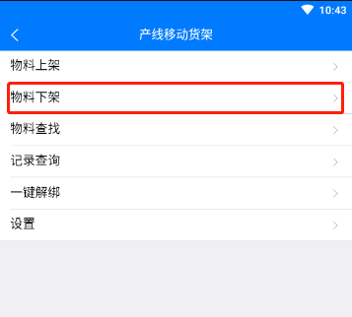
流程3
物料下架：
点击物料下架功能，扫描料盘UID完成物料下架操作

Slide 7
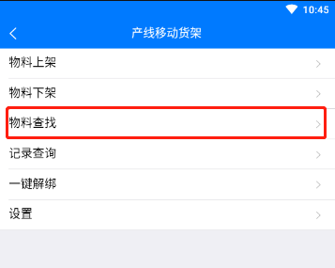
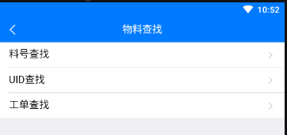
流程3
物料查找：
点击物料查找功能选择需要按么方式进行物料查找。
共有三种查找方式：
A：按料号查找
B：按UID查找
C：按工单查找

Slide 8
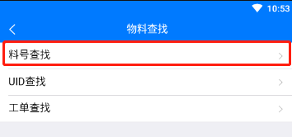
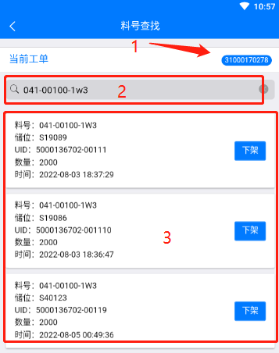
流程3
物料查找：
按物料查找：点击“料号查找”进入料号查找功能，
1.首先检查当前工单是否正确，当前工单应和对料看板显示的一致。
2.在输入框输入需要查找的料号并回车。
3.系统按此料号的数量由少到多排序，在此页面也可直接点击下架
完成物料下架。
注：输入料号后系统返回“获取成功”但是没物料清单时，表示货架
无此物料。

Slide 9
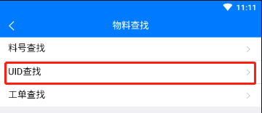
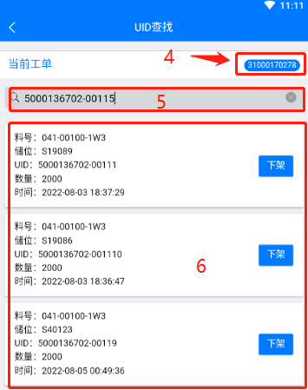
流程3
物料查找：
按UID查找：点击“UID查找”系统进入UID查找功能，
4.首先检查当前工单是否正确，当前工单应和对料看板显示的一致。
5.在输入框输入或扫描物料UID并回车。
6.系统按UID对应料号的数量由少到多排序，在此页面也可直接点
击下架完成物料下架。
注：输入或扫描物料后系统返回“获取成功”但是没物料清单时，
表示货架无此物料。

Slide 10
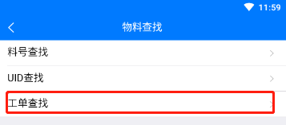
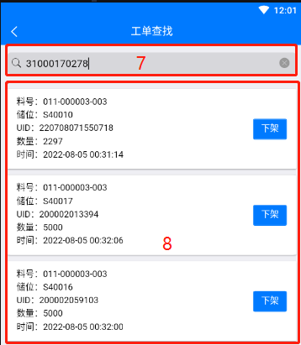
流程3
物料查找：
按工单查找：点击“工单查找”系统进入工单查找功能
7.在输入框输入需要查询的工单并回车
8.系统按料号和数量由小到大排序，在此页面也可直接点击下架
完成物料下架。
注：输入工单后系统返回“获取成功”但是没物料清单时，
表示没有此工单的物料信息。

Slide 11
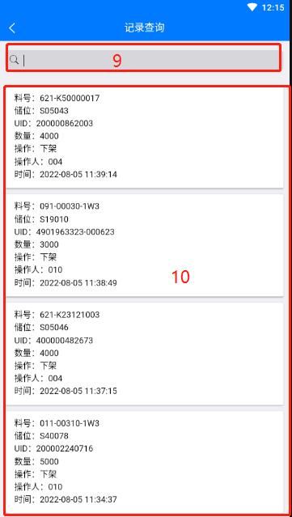
流程3
记录查询：
点击记录查询功能自动带出操作的各项记录，记录包含料号
储位 UID 数量 操作的动作 账号 时间等供查询。也可以输入
料号查询某料号的记录。
9.输入料号查找此料号的记录
10.记录的详细信息

Slide 12
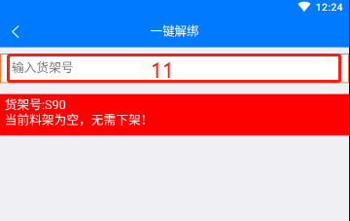
流程3
一键解绑：
主要用于物料在上架前解除之前的绑定数据
11.在输入框输入需要解绑的货架号并回车完成一键解绑

Slide 13
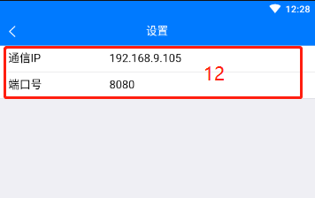
流程3
设置：
设置与对料看板互动的IP与端口
12.设置需要互动的对料电脑的IP与端口号
注：此设置关系到物料查找的运用，一般配好后不可乱改，不可交换使用。如将配好的3线PDA在4线使用。

Slide 14
流程4
注意事项：
1.移动料架里的设置为链接PCK的设置，每条线不一样不可随意变动不可交换使用
2.物料上架前需要先将移动料架的物料清空防止产线漏下架导致储位占用无法上架

Slide 15



感谢观看

